Slide 1
Особенности работы учителя-логопеда с детьми с овз
Учитель-логопед ГБОУ Школа №2089
Доронкина Л.В.

Slide 2
Инклюзивное образование в России все активнее занимает ведущие позиции в обучении детей с ограниченными возможностями здоровья (ОВЗ) в системе образования, так же как и в других странах мира, мы подразумеваем включение в единый образовательный процесс все категории детей (обычно развивающихся учеников и детей с ОВЗ), признание ценности их различий и способности к обучению, индивидуальный и дифференцированный подход, которые ведут наиболее подходящим для каждого ребенка способом.
Экономические, социальные, экологические мероприятия, проводимые в нашем обществе, не привели к снижению количества детей с проблемами здоровья. Согласно диагностике до 60% детей имеют те или иные проблемы: различные речевые нарушения, нарушения слуха, нарушения связанные с двуязычием в семье.

Slide 3
С сентября 2014 года дети со статусом ОВЗ находятся в общеобразовательных группах
Дети с ОВЗ | Дети, испытывающие трудности в освоение основных общеобразовательных программ, своем развитии и адаптации
Зачисляются для работы по адаптированной программе на основании заключения ЦПМПК 1) Дети с нарушениями слуха (глухие, слабослышащие); 2) Дети с нарушениями зрения (слепые, слабовидящие); 3) Дети с тяжелыми нарушениями речи; 4) Дети с нарушением интеллекта(умственно отсталые дети); 5) Дети с задержкой психического развития(ЗПР); 6) Дети с нарушениями опорно-двигательного аппарата (ДЦП); 7) Дети с нарушениями эмоционально-волевой сферы; 8) Дети с множественными нарушениями (сочетание 2-х или 3-х нарушений). | Зачисляются для работы по программе на основании консилиума и медицинского заключения Дети с ФН; Дети с ФФН; Дети с ОНР.

Slide 4
статистика
Год | ОВЗ | Другие | Всего в работе | Всего за год | Возрастные границы
2015-2016 | Группа для детей с ЗПР 17 | 17 | 34 | 42 | 5-7 лет
2016-2017 | Группа для детей с ЗПР 18 | 18 | 36 | 43 | 5-7 лет
2017-2018 | 8 | 22 | 30 | 45 | 4-7 лет
2018-2019 | 8 | 41 | 49 | 65 | 3-7 лет

Slide 5
Работа учителя-логопеда с детьми с овз имеет ряд особенностей

Slide 6
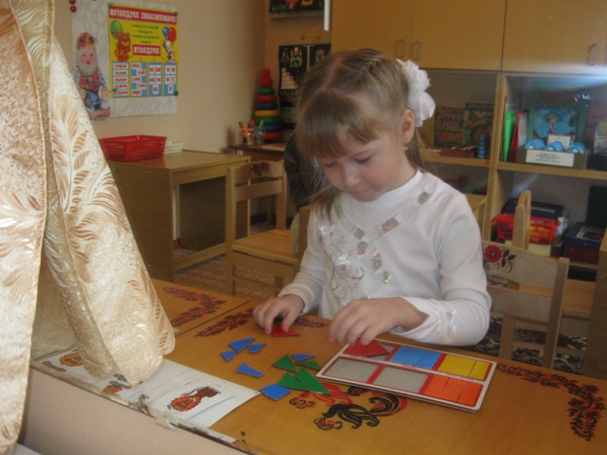
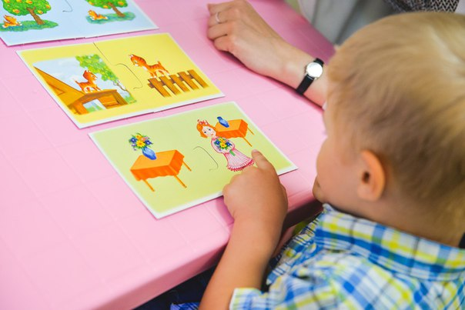
Тщательное обследование с использованием специальных методик

Slide 7
Другие специалисты
Диагностика
Учет особенностей ребенка
План индивидуального развития | Определяется образовательный маршрут | Вырабатываются стратегии и меры по устранению или предотвращению причин неуспеваемости детей с особыми образовательными потребностями

Slide 8
Оказание помощи с учетом личности ребенка
Отрицательные стороны Положительные стороны
привлечение здоровых анализаторов для компенсации деятельности неполноценных.

Slide 9
Организация формы работы
Используемый материал
Соответствие возрасту
Использование игровых форм

Slide 10
Проблемы мыслительной деятельности
Различная степень моторного развития и сенсорных функций
Проблемы внимания
Проблемы в развитии восприятия
Проблемы памяти
Чтобы заинтересовать
Нестандартные подходы
Индивидуальные программы
Инновационные технологии

Slide 11
В центре внимания наиболее пострадавший компонент речи(при алалии - словарь, при тугоухости – фонематическое восприятие, при дизартрии – звукопроизношение и т.д.).

Slide 12
В зависимости от этапов речевого развития меняются целевые методические установки
(коррекционно-развивающее обучение для детей с ОНР 6-7лет)
Модульное планирование
Формирование фонетической стороны речи
Развитие навыков звуко-слогового анализа и синтеза, обучение грамоте
Совершенствование лексико-грамматических представлений

Slide 13
Добиться оптимальных результатов в логопедической работе позволят:
оптимальное распределение времени на каждый этап занятия
тщательный отбор дидактического и наглядного материала к занятиям
использование разнообразных форм и методов логопедического воздействия
компетентная, научно-обоснованная подача учебного материала
работа малыми подгруппами (2-5) детей
использование компьютерных технологий и технических средств обучения и т.д.

Slide 14
ТРУДНОСТИ
Увеличение количества детей с нарушениями речи
Усложнение структуры дефекта
Нарушенное поведение (в т.ч. РАС - различной степени тяжести)
Расширение возрастных границ
Увеличение количества групп
«Безречевые» дети не в спец. группах
Дети с интеллектуальными нарушениями (с-м Дауна, генетический синдром и т.д.)

Slide 15
ВЫХОДы
Гибкое расписание
Модульное планирование
Совместное сопровождение
Индивидуальный подход
Включение в игру ребенка
Инновационные технологии

Slide 16
ТЕХНОЛОГИИ

Slide 17
Общие педагогические

Slide 18
Образовательная технология | Способы реализации
Диалогового обучения | Способствует тому, что в процессе коррекционного обучения дети учатся выражать свои мысли, отвечать на вопросы правильно построенными предложениями, а также самостоятельно задавать вопросы уточняющего характера.
Информационно - компьютерного обучения | Использование компьютерных программ позволяет повысить интерес к логопедическим занятиям, поддержать мотивацию ребенка, заинтересовать его в получении новых знаний, помочь найти свою нишу в окружающем его социуме.
Опережающего обучения | Предполагает учет задач, трудностей, этапов, которые находятся в зоне ближайшего развития ребенка.

Slide 19
Игрового обучения | Основывается на том, что основными видами деятельности детей в дошкольном возрасте являются игровая и конструктивная, поэтому имеет смысл использовать такие игры, которые имеют выраженный моделирующий характер. Тренируя пальцы, мы оказываем мощное воздействие на работоспособность коры головного мозга, а, следовательно, и на развитие речи. В условиях логопункта возможно использование конструкторов, строительного материала, кубиков, мозаики для автоматизации и дифференциации звуков, для развития навыков пересказа и составления рассказов по построенным декорациям, особенно по теме «Город», для ориентировки в пространстве, в том числе при помощи предлогов. Использование конструкторных технологий и мозаики, дает возможность осуществлять коррекцию с наибольшим психологическим комфортом, способствует эмоциональному подъему, что повышает результативность работы в целом, так как дети воспринимают занятие как игру. Она не вызывает у них негативизма, приучает детей к внимательности, усидчивости
Здоровьесберегающие технологии | Для детей, а особенно с ОВЗ, полезно включение в логопедическое занятие здоровьесберегающих технологий В.Ф. Базарного. Дополнительными средствами, обеспечивающими здоровьесберегающую направленность логопедического занятия, выступают: кинезиология, стимулирующая интеллектуальное развитие и моторику ребенка, межполушарное взаимодействие («Колечко», «Кулак – ребро – ладонь», «Лезгинка»), пружинные и шариковые массажеры и т.д.

Slide 20
Инновационные логопедические

Slide 21
Наименование современных образовательных технологий | Цели применения современных образовательных технологий | Эффекты использования современных образовательных технологий
Технология моделирования и проигрывания сказок на индивидуальных логопедических занятиях (автор Ткаченко Т.А.). | Формирование вербальных средств коммуникации, мотивации речевого общения, развитие и активизация словаря,формирование грамматического строя речи, связной речи. | Способствует возникновению мотивации речевого общения, формированию первичных произносительных навыков, пополнению и активизации словаря, появлению фразы в речи ребёнка, устранению в речи аграмматизмов.
Технология формирования слоговой структуры слова. (Автор Ткаченко Т.А.). | Формирование вербальных средств коммуникации. | Делает речь ребёнка более понятной для окружающих, снимают коммуникативные барьеры.
Авторская технология "Сочетание речи с кодированными движениями пальцев рук". | Формирование первичных произносительных умений, коррекции слоговой структуры слова и голоса у детей с СНР I, обусловленным стойким недоразвитием познавательной сферы и нарушениями по типу моторной алалии и дизартрией. | Способствуют возникновению первичных произносительных умений и навыков, формированию мотивации речевого общения, пополнению и активизации словаря у безречевых детей.

Slide 22
Информационно-коммуникативные технологии. | Повышение интереса детей к изучаемому материалу и качества коррекционной работы. | Позволяют разумно сочетать традиционные и современные средства и методы обучения, повышать интерес детей к изучаемому материалу и качество коррекционной работы, значительно облегчают деятельность учителя-логопеда.
Игровые технологии. | Более успешная социализация,формирование социально-активной личности, самореализация, игровая терапия и психологическая коррекция | Стимулируют детей к учебной деятельности, вызывают интерес и потребность общения, развивают когнитивные процессы.

Slide 23
Игровое обучение чтению

Slide 24
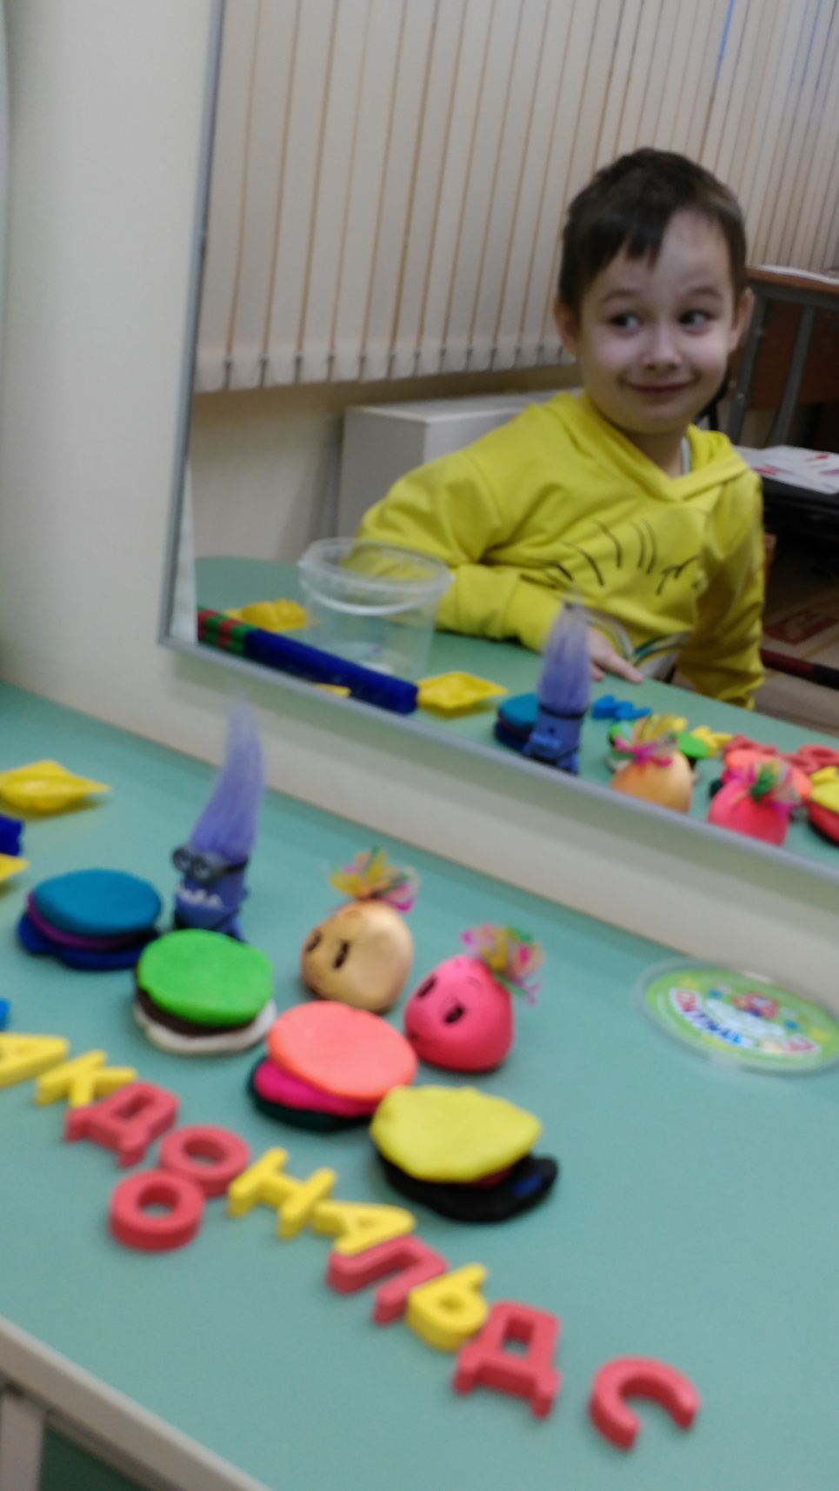

Slide 25
Компьютерные игры

Slide 26
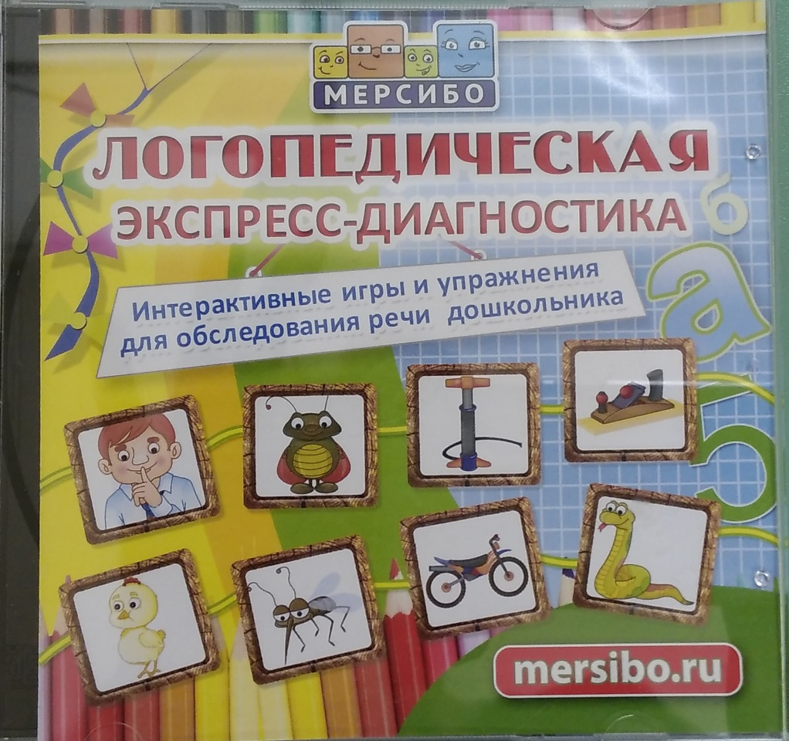
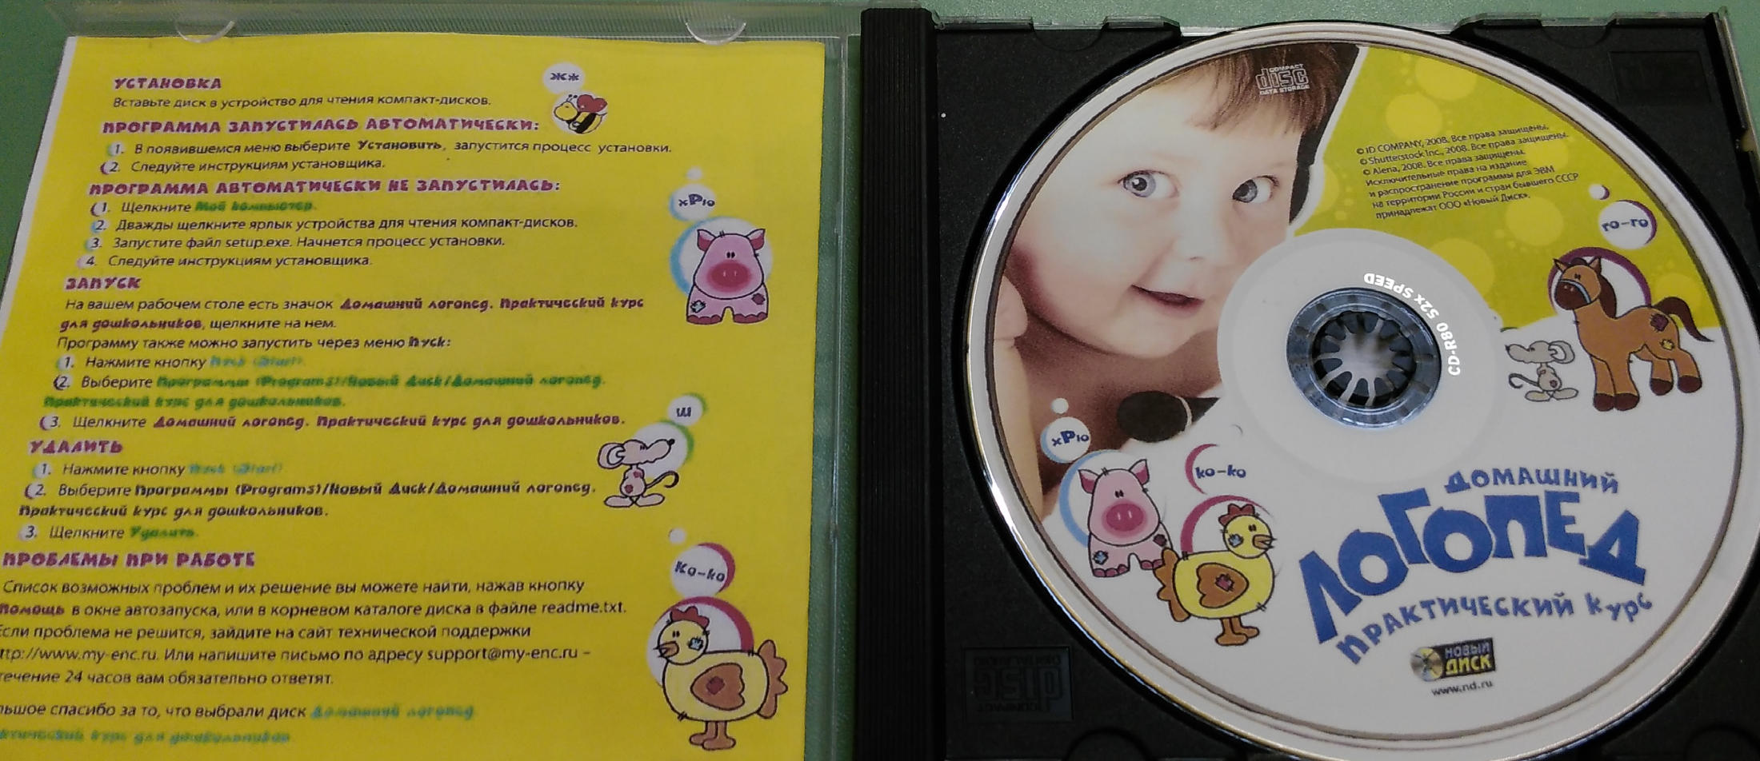

Slide 27
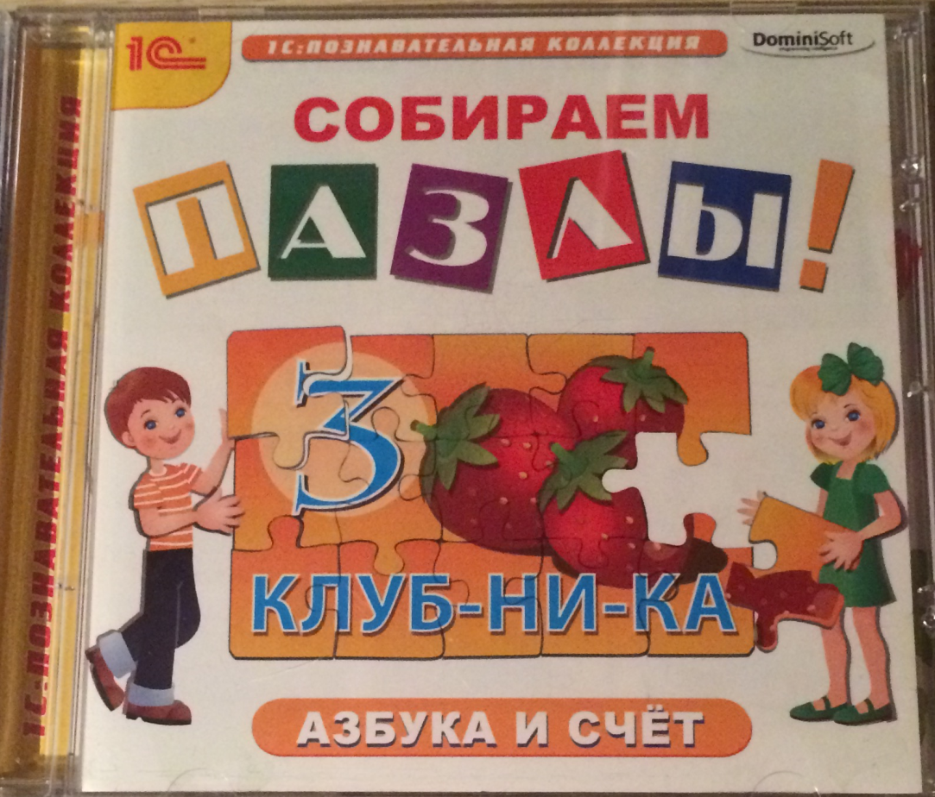
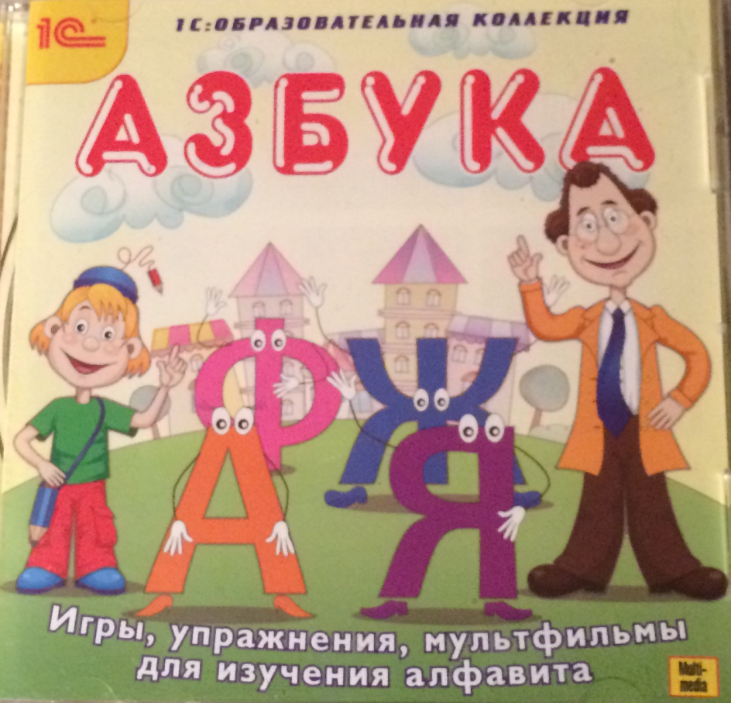
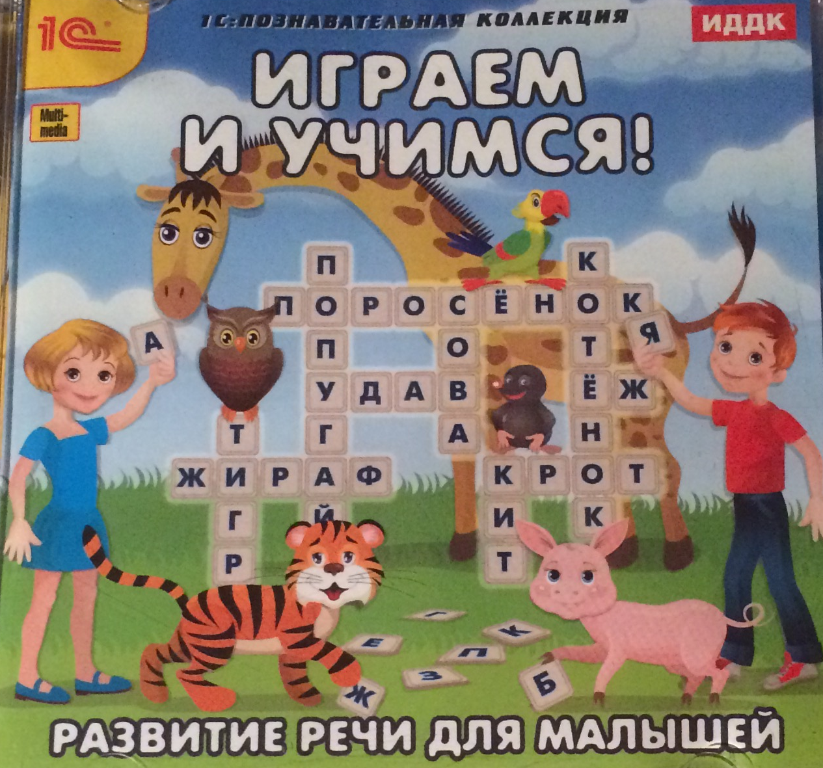

Slide 28
Методика Домана - маниченко

Slide 29
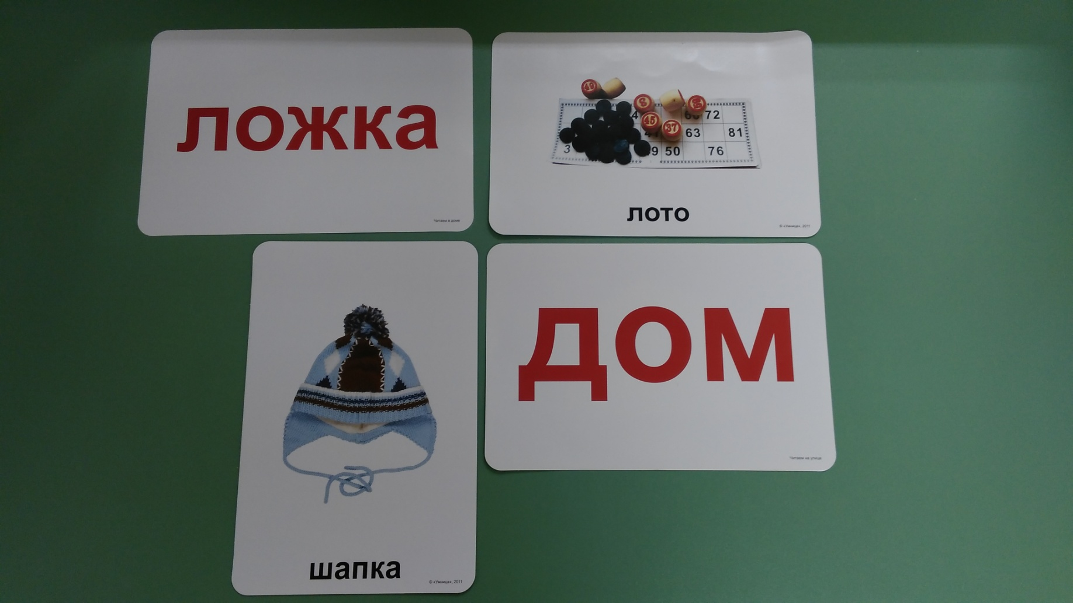
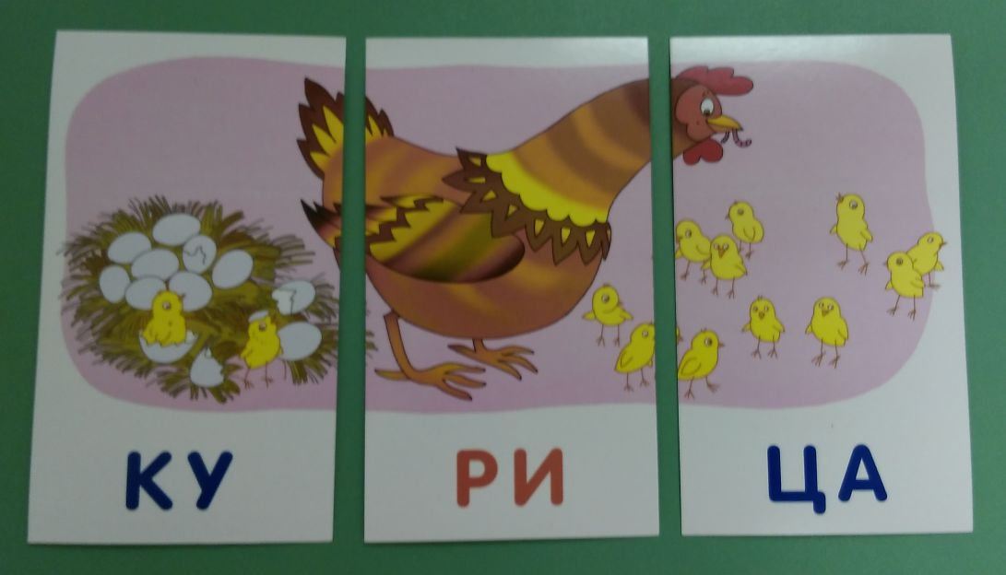

Slide 31
Методика Домана - маниченко

